Slide 1
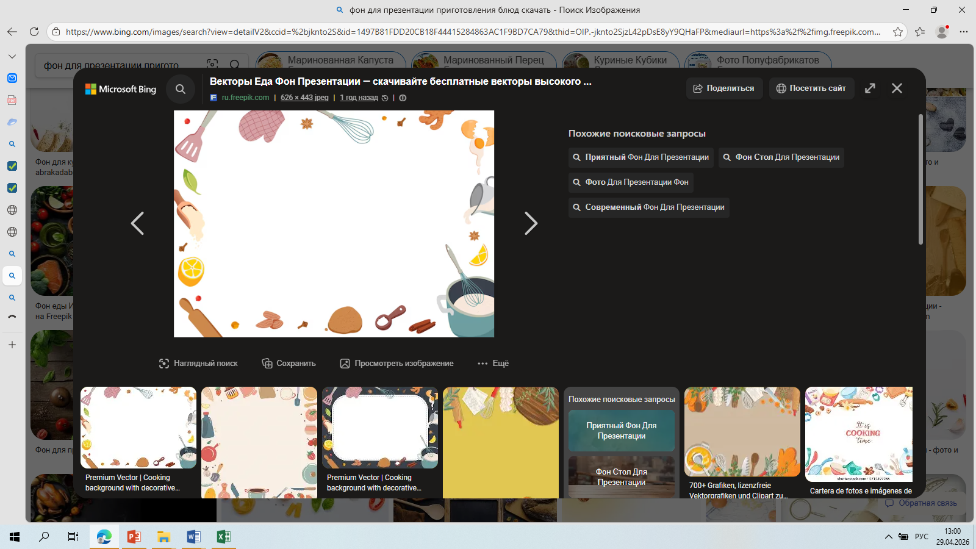
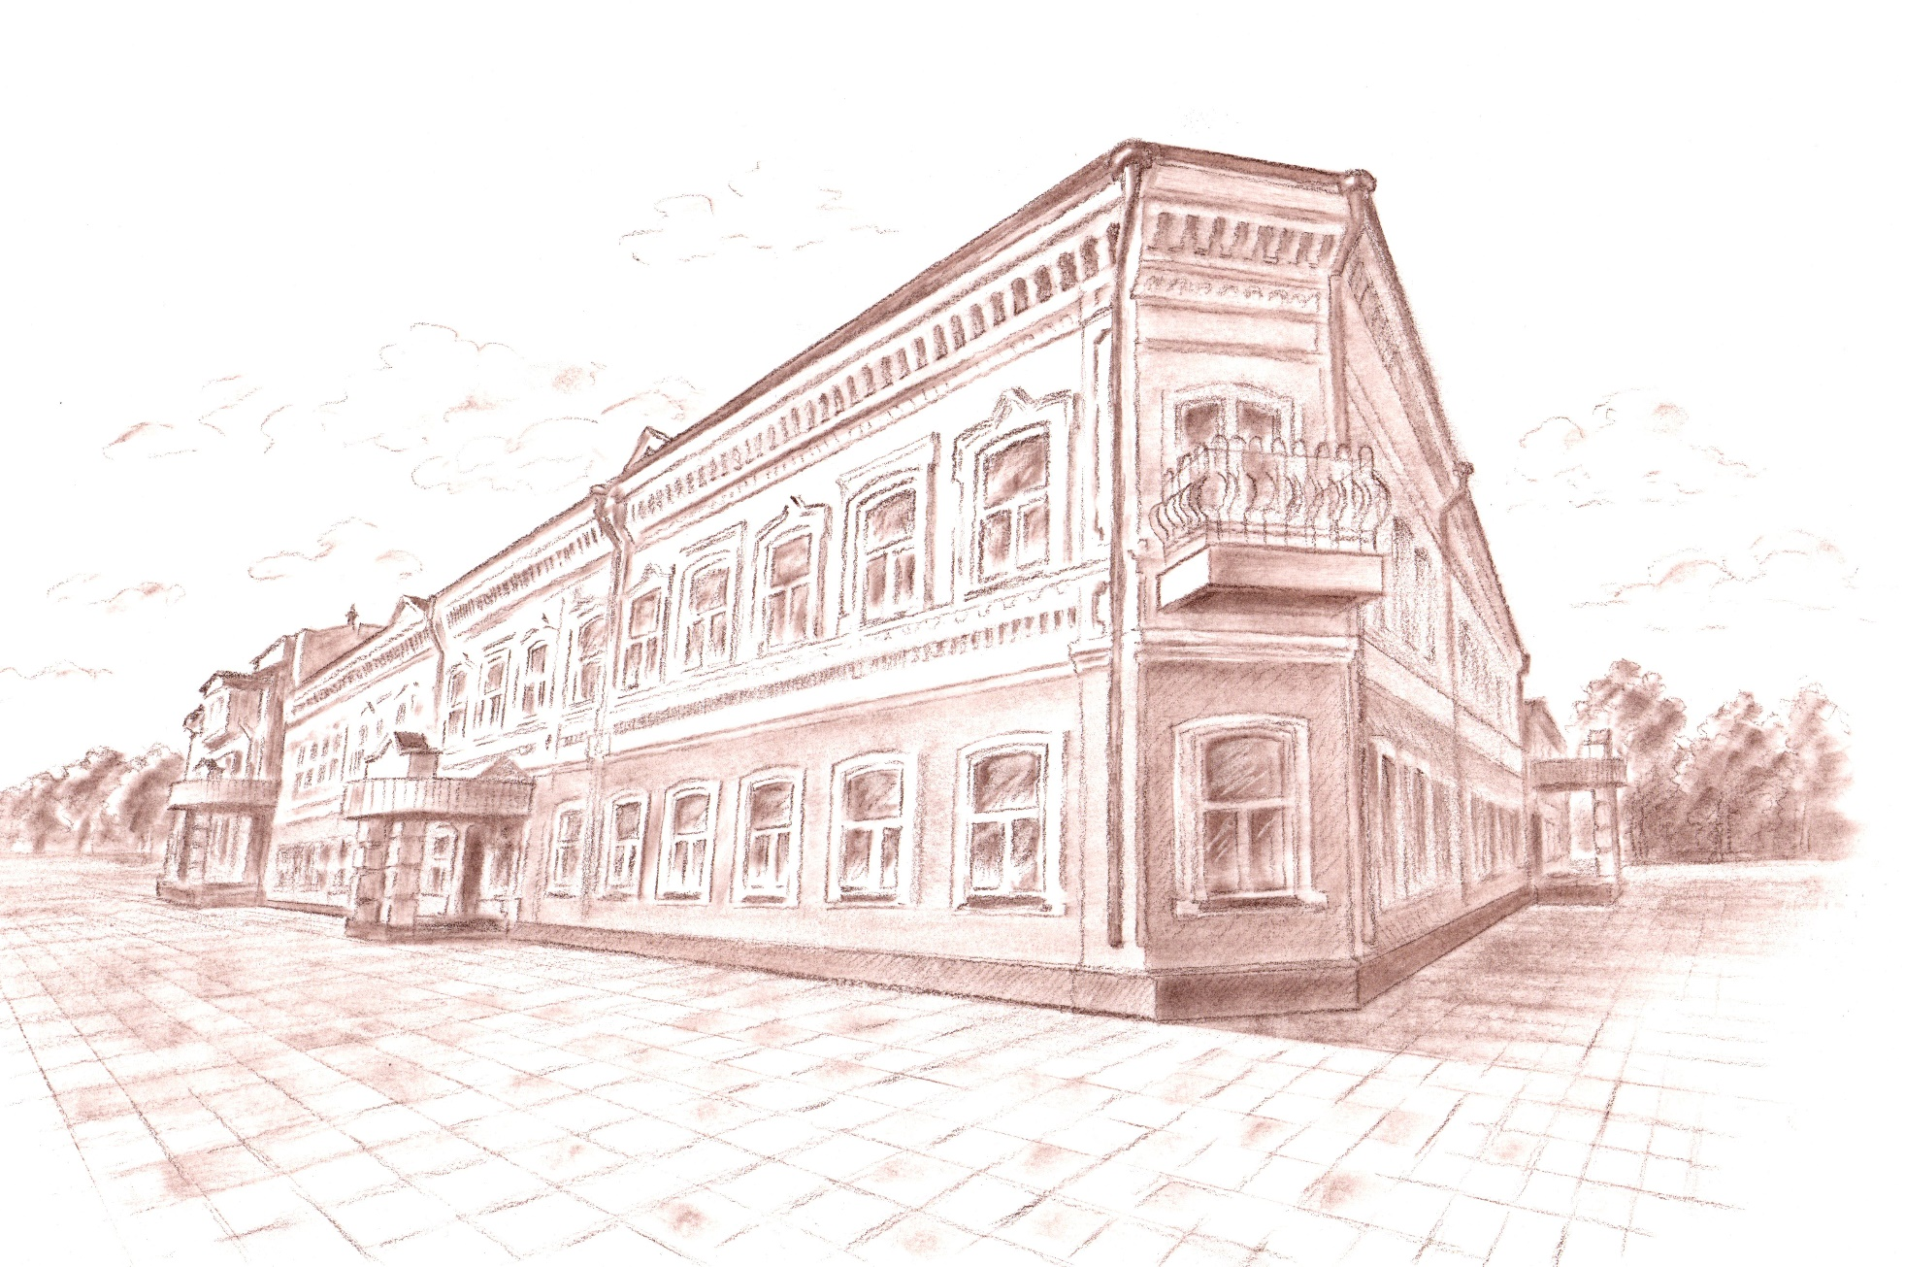
Приготовление горячего школьного завтрака
Муниципальное общеобразовательное учреждение
«Средняя общеобразовательная школа №1»
г.Мензелинска Республики Татарстан
2026 год

Slide 2

3 день, 1 неделя
Винегрет с растительным маслом (60 грамм)
Спагетти (180 грамм)
Птица тушеная (80/30 грамм)
Чай с лимоном и сахаром (200/7/7 грамм)
Хлеб ржаной (20 грамм)
Хлеб пшеничный (20 грамм)

Slide 3
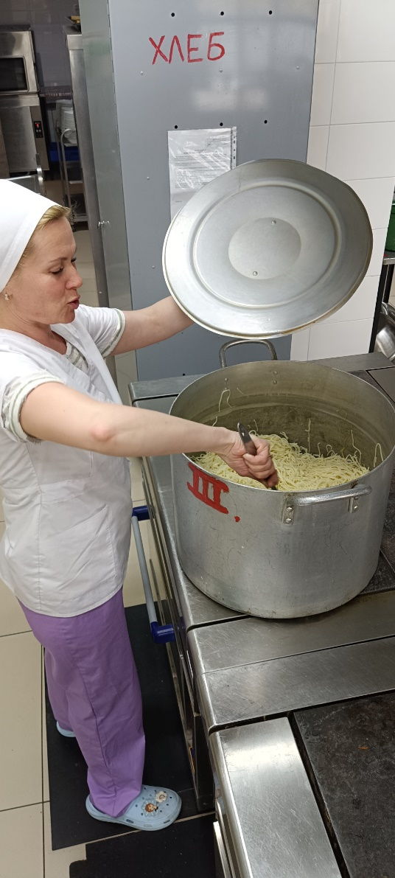
Процесс приготовления спагетти:
Вскипятить воду из расчёта 1 литр воды на 100 г спагетти (соотношение не менее 1:6)
Воду посолить и довести до кипения
Засыпать спагетти, постоянно помешивая, чтобы избежать слипания
Варить до готовности (обычно 5–7 минут для вермишели)
Готовую спагетти откинуть на сито, дать стечь воде
Перемешать с прокипяченным сливочным

Slide 4
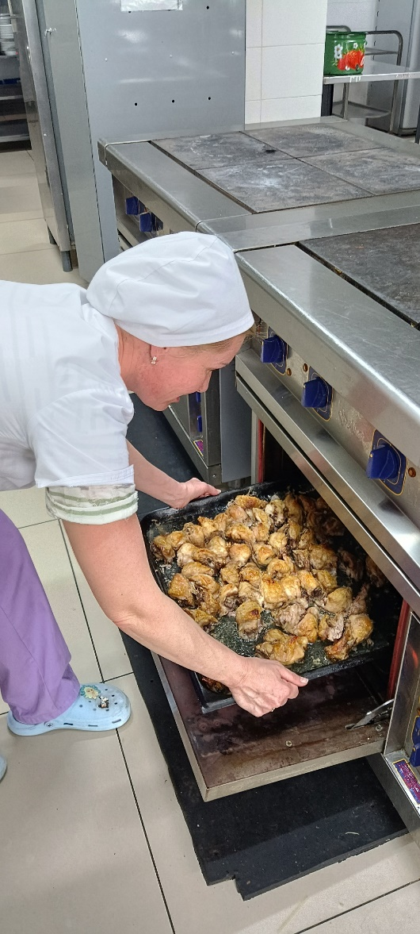
Процесс приготовления тушеной курицы:
1.Подготовка мяса:
Бедро куриное промыть
Посолить и слегка припустить на растительном или сливочном масле до образования лёгкой корочки
2. Приготовление сметанного соуса:
Муку подсушить в жарочном шкафу до кремового цвета (не допуская пригорания)
Охладить муку до 60–70 °С, развести частью бульона от припускания бедра
Добавить прокипячённую сметану (15%), соль, довести до кипения
3.Тушение:
Залить подготовленное бедро соусом
Тушить при температуре 160 °С в пароконвектомате (режим «жар/пар», влажность 40%) 10–15 минут
4.Контроль готовности:
Внутренняя температура мяса должна достигать не менее 75 °С
Мясо должно быть мягким, сочным, без признаков крови

Slide 5
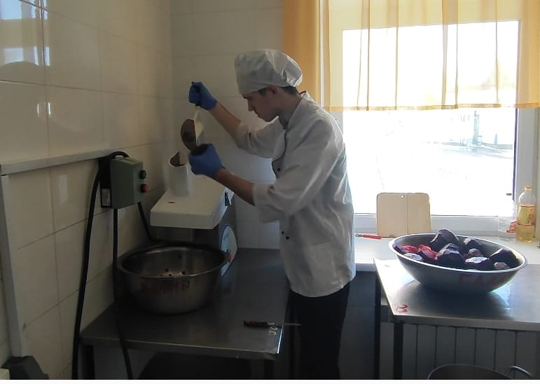
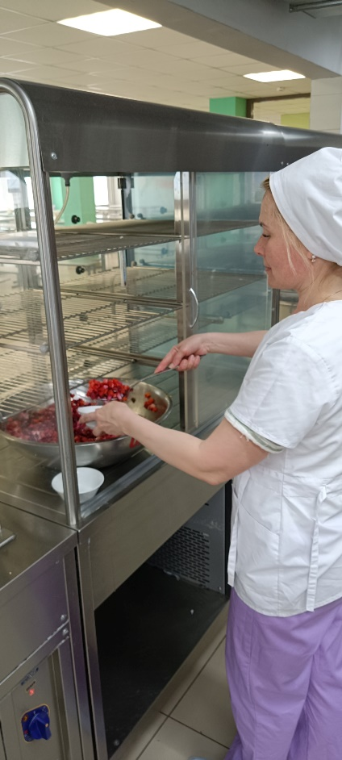
Процесс приготовления винегрета:
Этап 1: Подготовка и варка овощей
Овощи тщательно промыть в проточной воде
Картофель, морковь, свеклу варить отдельно до готовности:
Картофель: 20–25 минут после закипания
Морковь: 25–30 минут
Свекла: 40–60 минут
Охладить отварные овощи до температуры +8…+18 °С
Этап 2: Нарезка ингредиентов
Картофель, свекла, морковь
Мелкие кубики (0,5×0,5 см)
Огурцы консервированные
Тонкие ломтики или кубики
Лук репчатый
Мелко нашинковать, бланшировать кипятком 1–2 мин для удаления горечи, откинуть на дуршлаг
Этап 3: Сборка и заправка
Подготовленные овощи соединить в чистой ёмкости
Добавить соль йодированную и кипяченое подсолнечное масло
Тщательно, но аккуратно перемешать, чтобы сохранить целостность нарезки

Slide 6
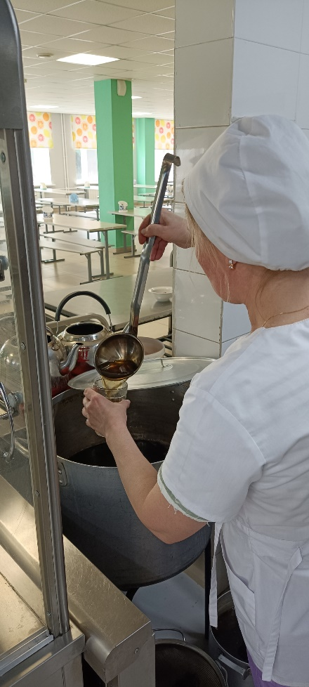
Процесс приготовления чая с лимоном:
Кипятим воду.
Заварку завариваем в отдельной таре.
Готовую заварку процеживаем через сито и добавляем к кипяченой воде.
В готовую жидкость добавляем кусочки лимона и сахар в соответствии с нормой.

Slide 7
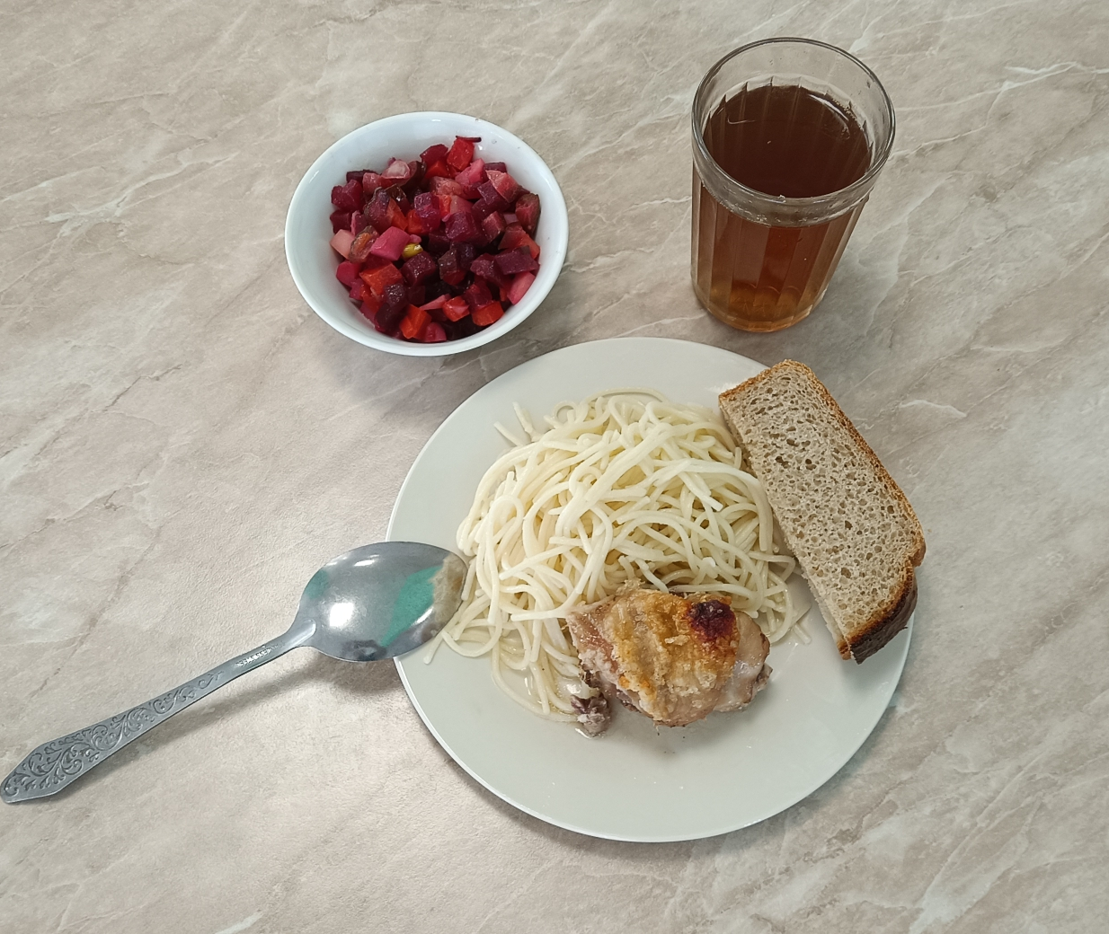
Горячий завтрак готов!
Приятного аппетита!

Slide 8
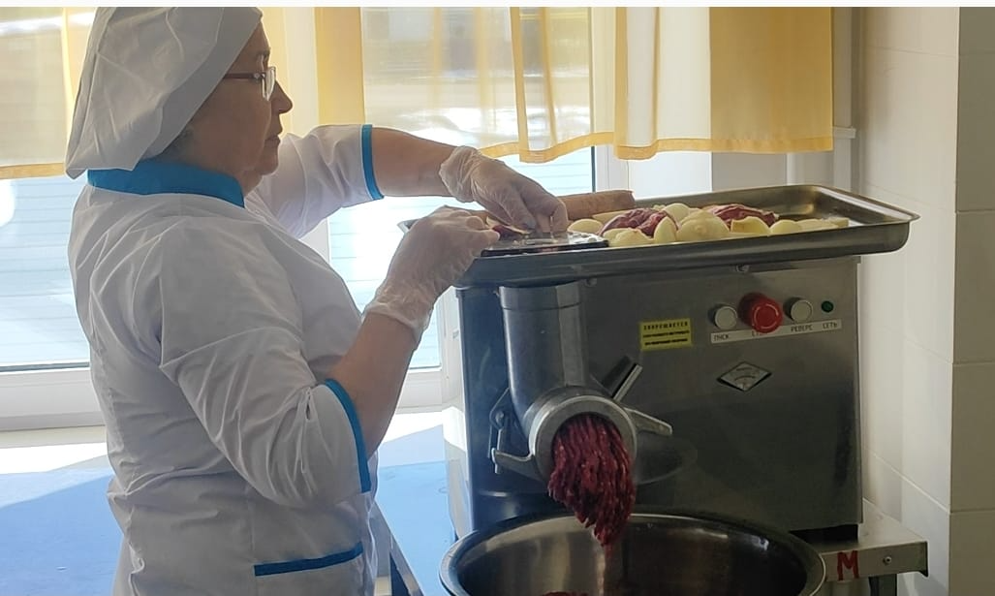
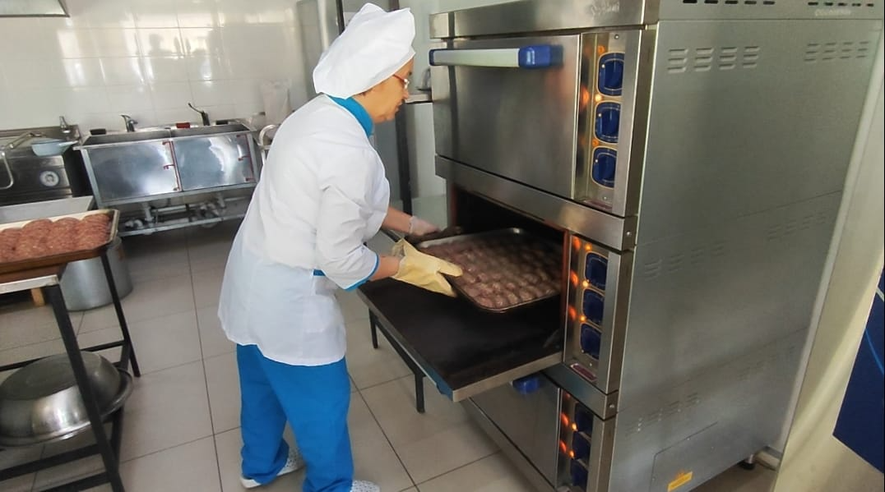
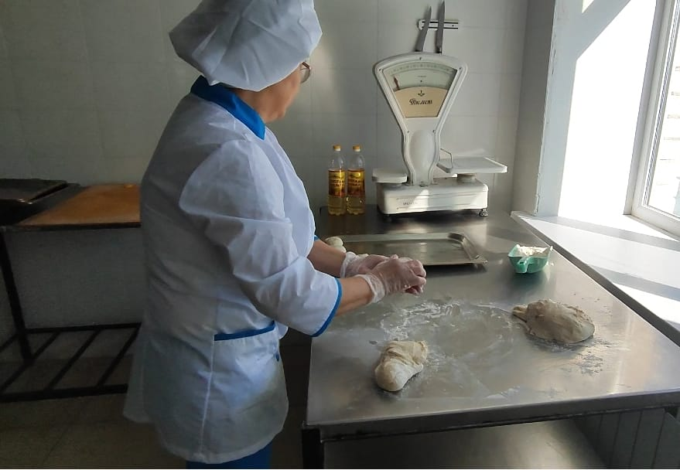
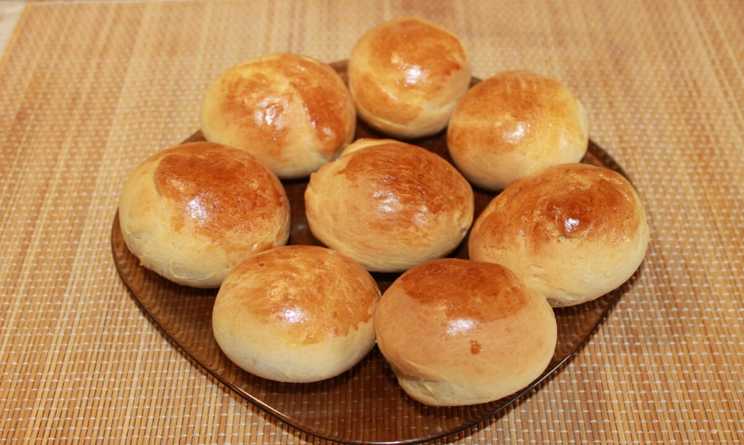

Slide 9


